Slide 1
Spreekbeurt over
Elektrisch rijden

Slide 2
Wat is elektrisch rijden?
Vul hier je eigen tekst in

Slide 3
Wat is het verschil tussen elektrisch, benzine of hybride?
Vul hier je eigen tekst in

Slide 4
Voorbeelden van elektrische auto’s
Vul hier je eigen tekst in

Slide 5
Ontstaan van de (elektrische)auto
Vul hier je eigen tekst in

Slide 6
Vereniging Elektrische Rijders
Vul hier je eigen tekst in

Slide 7
De EV-quiz

Slide 8
Wie is de grootste fabrikant van elektrische auto’s?
A) Nissan
B) Tesla
C) Volkswagen

Slide 9
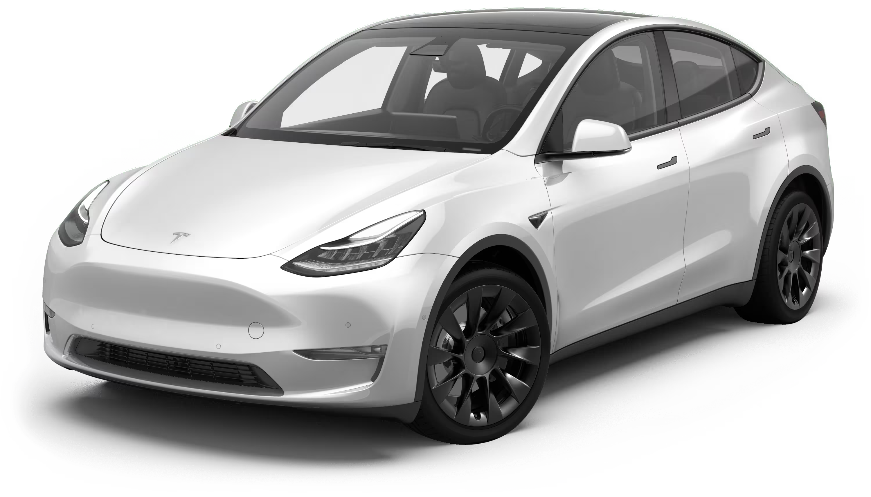

Wie is de grootste fabrikant van elektrische auto’s?
B) Tesla

Slide 10
Kan een elektrische auto door de wasstraat?
A) Ja
B) Nee

Slide 11
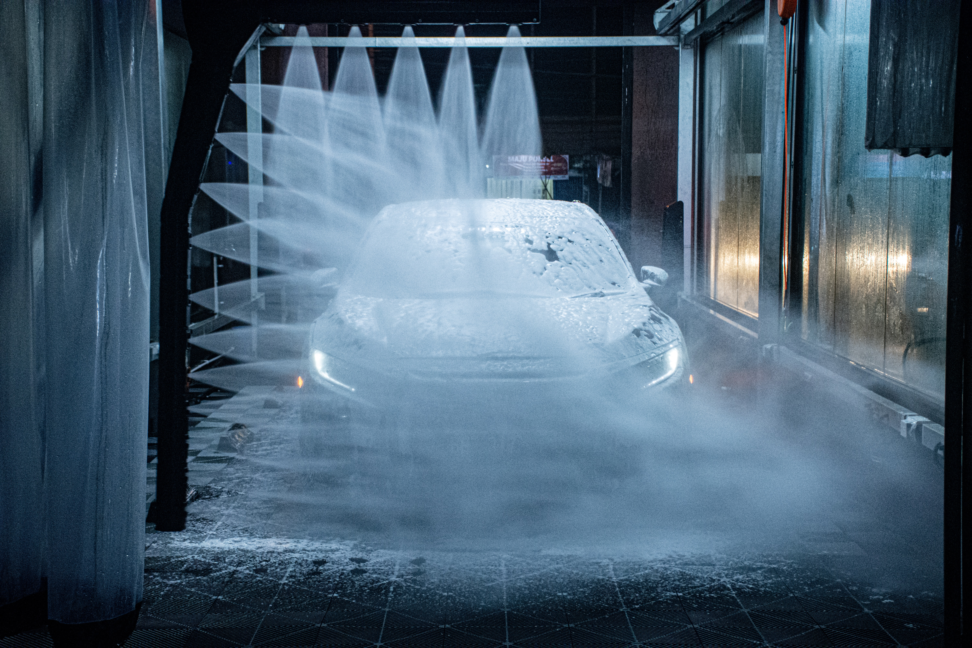
Kan een elektrische auto door de wasstraat?
A) Ja

Slide 12
Heeft een elektrische auto een uitlaat?
A) Ja
B) Nee

Slide 13
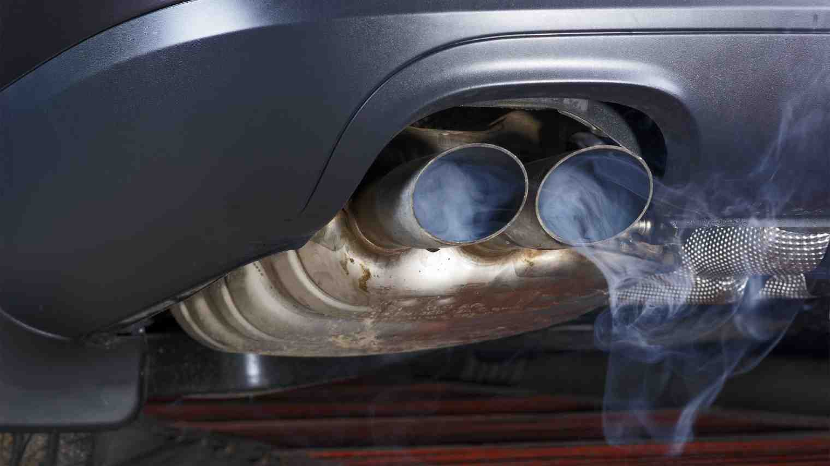
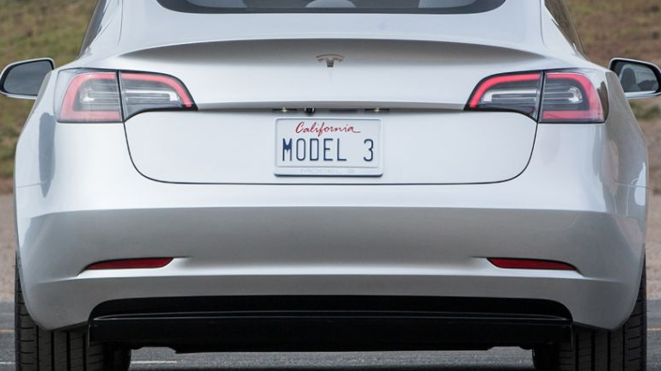
Heeft een elektrische auto een uitlaat?
B) Nee

Slide 14
Wat was er eerder, de elektrische auto of de benzineauto?
A) Elektrische
B) Benzine

Slide 15
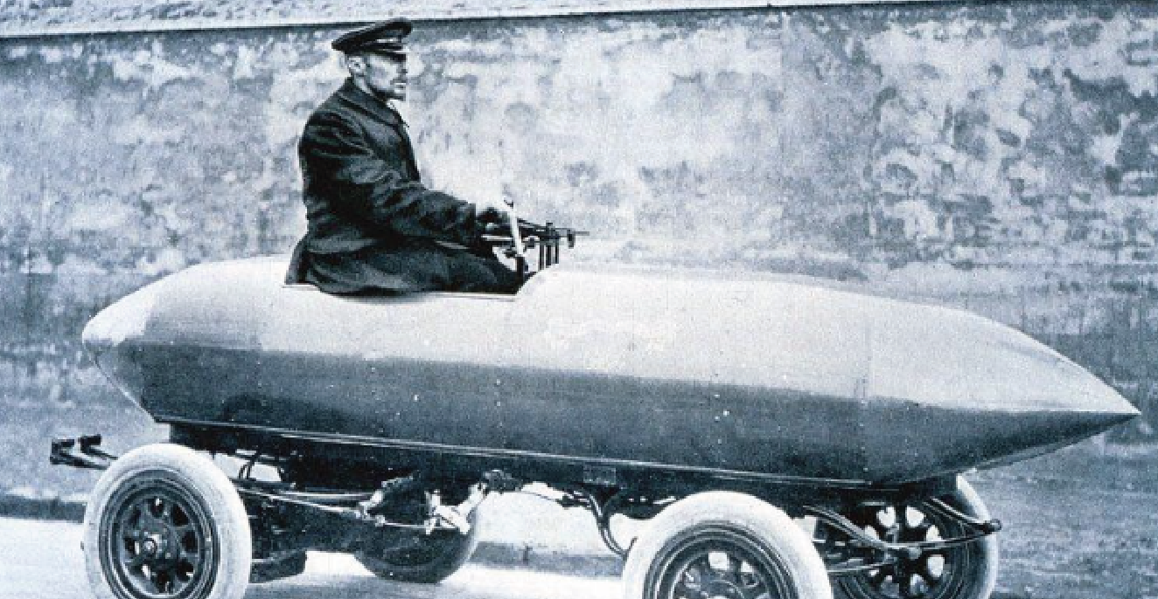
Wat was er eerder, de elektrisce auto of de benzineauto?
A) Elektrische

Slide 16
Vul hier je eigen vragen in
A)
B)

Slide 17
Vul hier het antwoord in van je eigen vragen
A) Of B)

Slide 18
Vul hier je eigen vragen in
A)
B)

Slide 19
Vul hier het antwoord in van je eigen vragen
A) Of B)

Slide 20
Vul hier je eigen vragen in
A)
B)

Slide 21
Vul hier het antwoord in van je eigen vragen
A) Of B)

Slide 22

Zijn er nog vragen?

